Slide 1
간편한 금액 관리 및 저축을 위한
가상계좌 시스템
발표자 손 정 완
MIT
Notes:
http://minheeblog.tistory.com/category/PPT

Slide 2
CONTENTS
01 02 03 04
팀 소개
구상 단계
대표 화면 구현
시연 및 질의 응답
- 팀 및 팀원 소개
프로그램 소개
요구사항 정의서
개발 환경
Use case
ERD 논리·물리회로
WBS 및 역할담당
- 사이트 맵
- 메인 페이지
- 그룹 페이지
- 계좌 입 · 출금
프로젝트 시연
질의 응답
MIT 가상계좌 시스템
Notes:
http://minheeblog.tistory.com/category/PPT

Slide 3
M I T
가상계좌 시스템
01
팀 소개 및 팀원 소개
1) 팀 이름 : MIT
‘Money’의 ‘M’과, ‘IT’의 합성어
2) 팀원소개
조장 : 박민우
조원 : 한승민, 맹민호, 손정완, 이기수
NEXT IT
Notes:
http://minheeblog.tistory.com/category/PPT

Slide 4

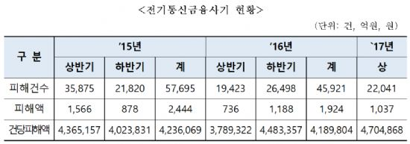
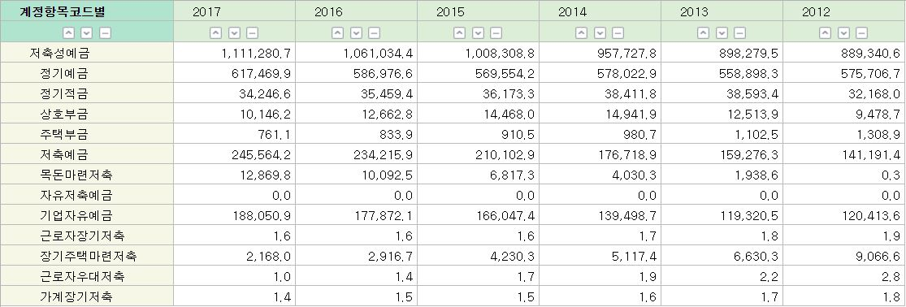
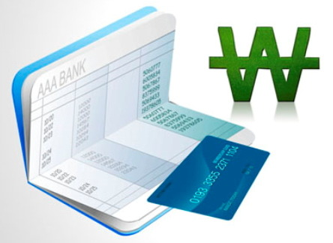
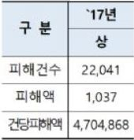
M I T
가상계좌 시스템
02
구상 계기
예금은행 종별예금(말) 2012~2017(年)
전기통신 금융사기 2015~2017(年)
88만 ~ 111만 으로 증가
(단위 : 십억원)
약 1억원의 전기통신 금융사기
피해액 발생(2017년 기준)
출처 : Google 이미지, 통계청
NEXT IT
Notes:
http://minheeblog.tistory.com/category/PPT

Slide 5
M I T
가상계좌 시스템
03
“ ”
가상계좌 시스템(MIT)
목표
회원들이 그룹을 이루어 돈에 관한 저축 및 출금 시스템(계 활동)을
안전하게 거래 가능하도록 환경을 제공해주는 웹 사이트
기간
2018년 5월 01일 ~ 2018년 6월 13일
기대효과
그룹원간의 금융거래 신뢰성 증가
간편한 입·출금을 통한 편리성 증가
가상계좌에 적립되는 이자를 통한 사용자 만족도 향상
NEXT IT
Notes:
http://minheeblog.tistory.com/category/PPT

Slide 6
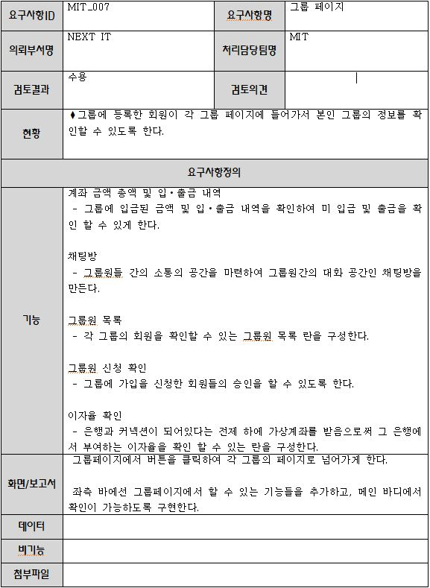
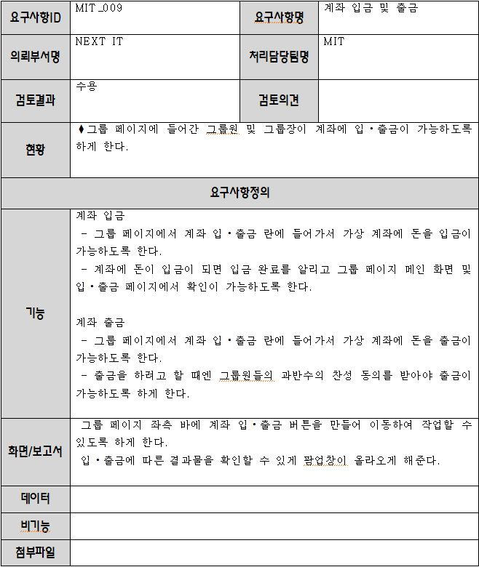
M I T
가상계좌 시스템
04
요구사항 정의서
그룹 페이지
계좌 입·출금 페이지
NEXT IT
Notes:
http://minheeblog.tistory.com/category/PPT

Slide 7










M I T
가상계좌 시스템
05
[ 개발환경 ]
개
발
환
경
사
용
언
어
디
자
인
서버 및 현상관리
출처 : Google 이미지, 통계청
NEXT IT
Notes:
http://minheeblog.tistory.com/category/PPT

Slide 8



M I T
가상계좌 시스템
06
[ Architecture ]
Client
Web Application server
DB 서버
Data
Layer
MVC
사용자
Mail
출처 : Google 이미지, 통계청
NEXT IT
Notes:
http://minheeblog.tistory.com/category/PPT

Slide 9
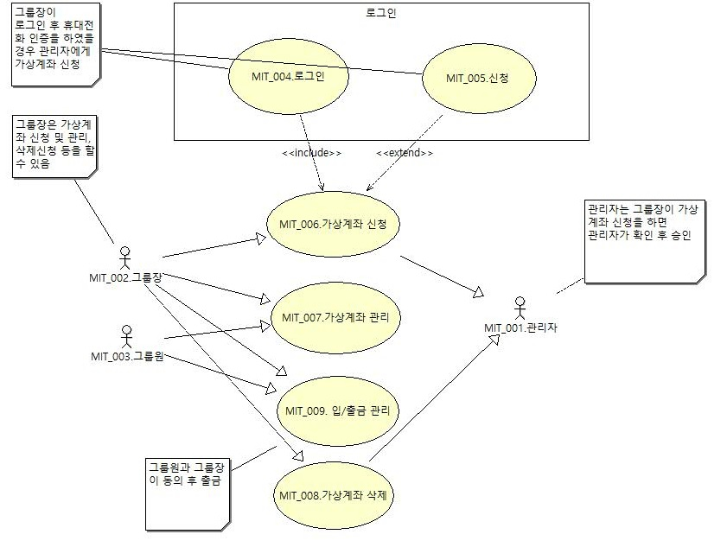
M I T
가상계좌 시스템
07
Use case
회원이 로그인을 하고 그룹가입 신청 후에 관리자가 승인 시 그 회원의 그룹장이 되며 그룹 페이지에서 계좌생성
버튼 클릭 시 가상계좌 생성
그룹 신청
그룹장은 가상 계좌 생성과
그룹 관리 및
삭제 신청 등을
할 수 있음
그룹(가상계좌) 생성
관리자는 그룹장이 그룹신청 및 삭제를 하면 관리자가 확인 후 승인
그룹 및 입·출금 관련 유스케이스
NEXT IT
Notes:
http://minheeblog.tistory.com/category/PPT

Slide 10
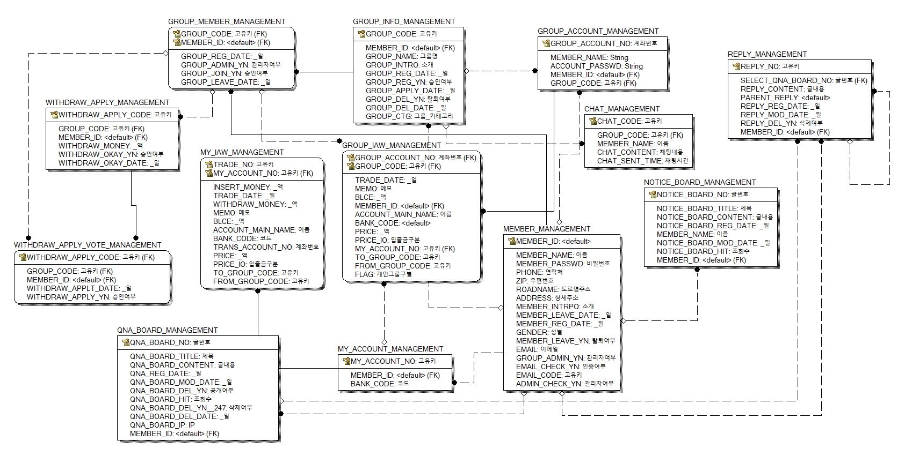
M I T
가상계좌 시스템
08
ERD 물리 모델
NEXT IT
Notes:
http://minheeblog.tistory.com/category/PPT

Slide 11
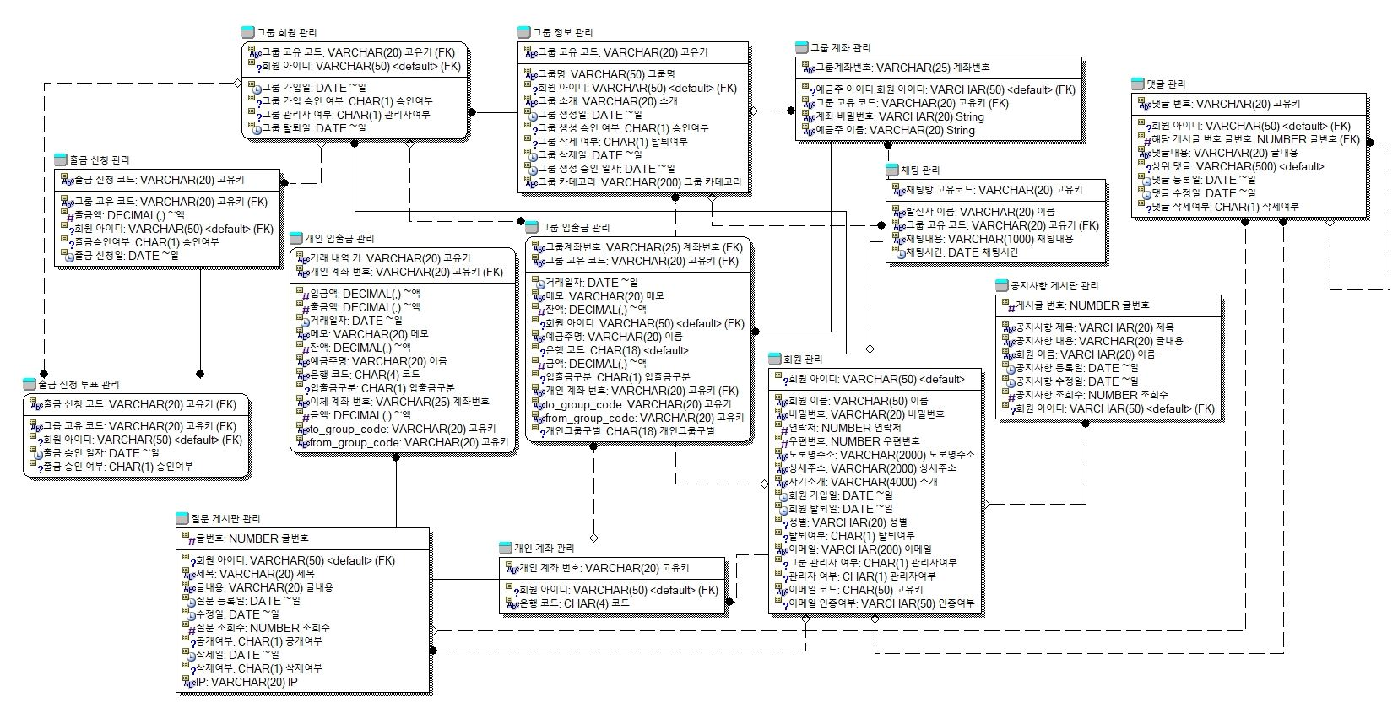
M I T
가상계좌 시스템
09
ERD 논리 모델
13개의 테이블
NEXT IT
Notes:
http://minheeblog.tistory.com/category/PPT

Slide 12
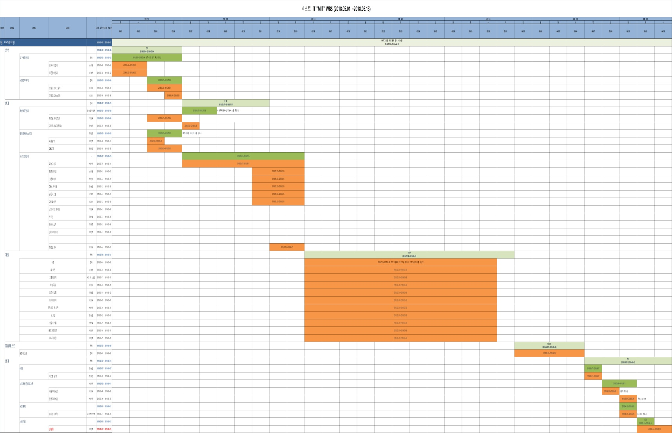
M I T
가상계좌 시스템
10
WBS
NEXT IT
Notes:
http://minheeblog.tistory.com/category/PPT

Slide 13
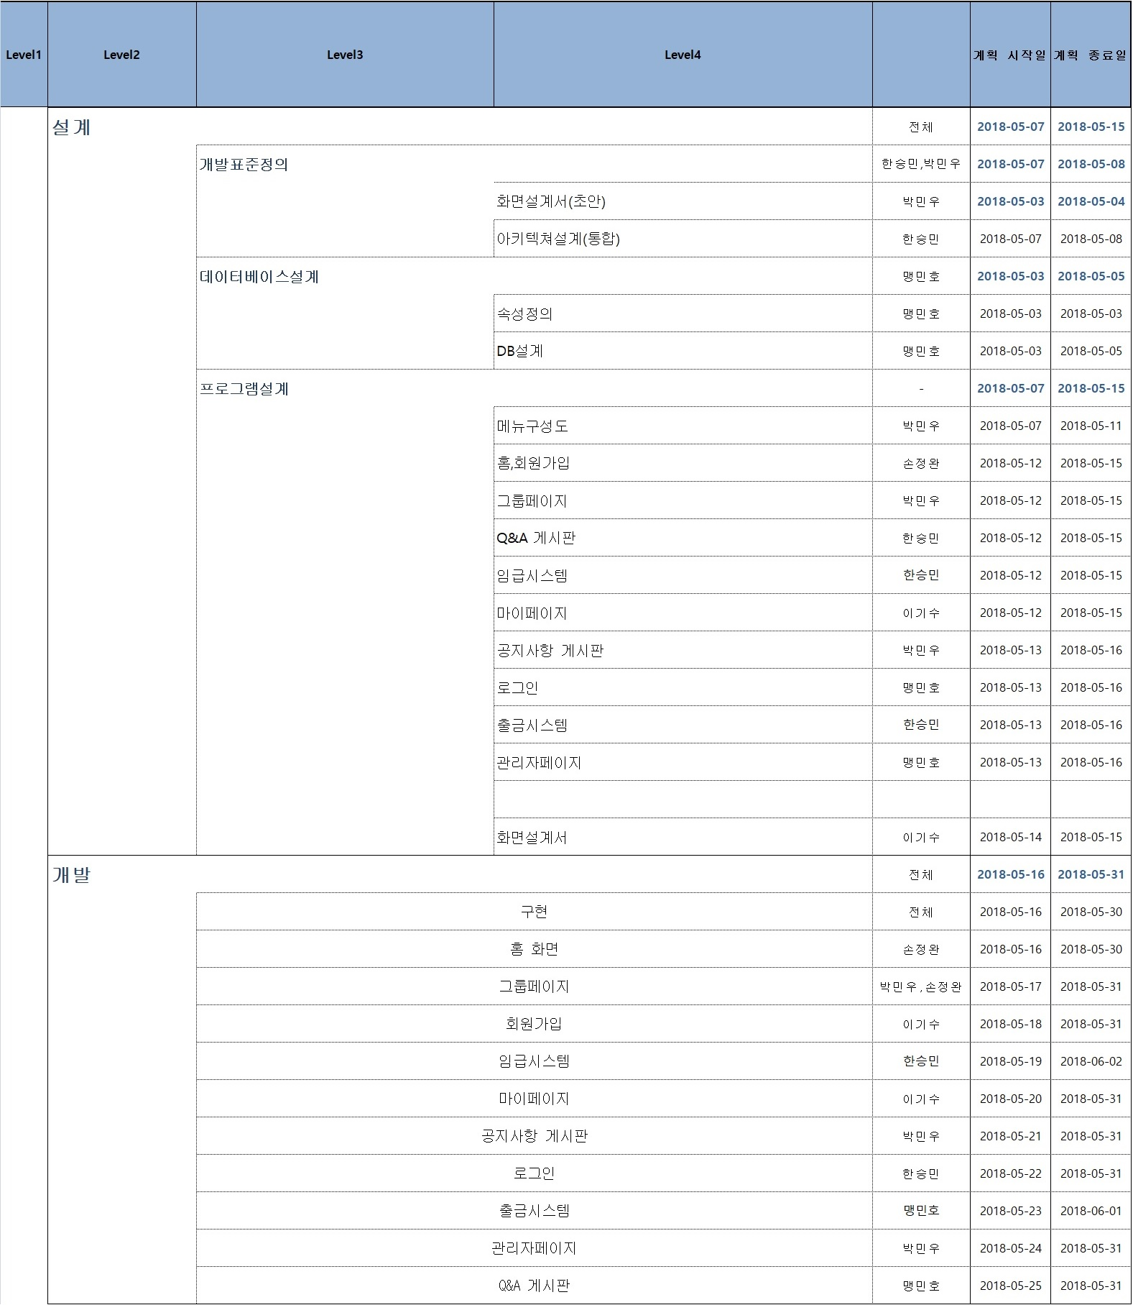
M I T
가상계좌 시스템
11
WBS
NEXT IT
Notes:
http://minheeblog.tistory.com/category/PPT

Slide 14
M I T
가상계좌 시스템
12
팀원 상세 역할분담
팀장 : 박민우 | 조원 : 한승민 | 조원 : 맹민호 | 조원 : 손정완 | 조원 : 이기수
그룹페이지 및 공지사항 게시판 담당 | 입·출금 시스템 및 Q&A 게시판 담당 | 로그인 및 관리자 페이지 담당 | 홈, 회원가입 및 WebSocket, 디자인 담당 | 마이 페이지 및 화면설계서 담당
NEXT IT
Notes:
http://minheeblog.tistory.com/category/PPT

Slide 15
M I T
가상계좌 시스템
13
사이트 맵
메인 화면
회원가입
그룹 관리
로그인
그룹장 로그인
관리자 로그인
회원 관리
마이 페이지
그룹 홈
그룹 가입자
그룹장
그룹 가입자
글 관리
공지사항
그룹 검색
그룹 페이지
그룹 가입 승인
그룹 페이지
Q&A 게시판
가입신청
입·출금 페이지
자주 찾는 질문
그룹원 정보
그룹원간 채팅방
NEXT IT
Notes:
http://minheeblog.tistory.com/category/PPT

Slide 16
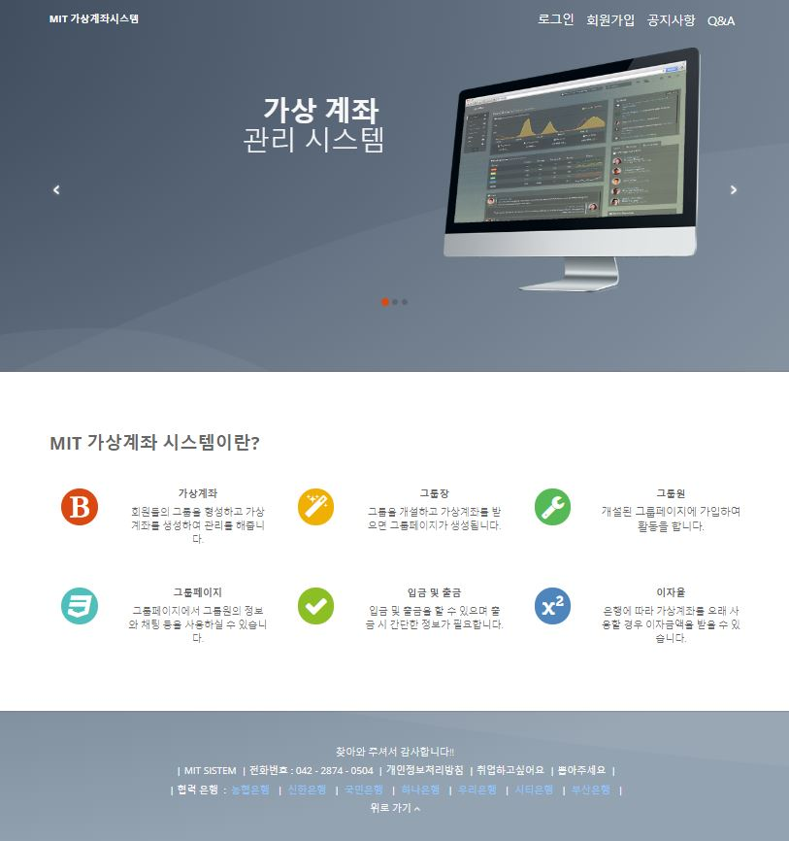
M I T
가상계좌 시스템
14
메인 페이지
NEXT IT
Notes:
http://minheeblog.tistory.com/category/PPT

Slide 17
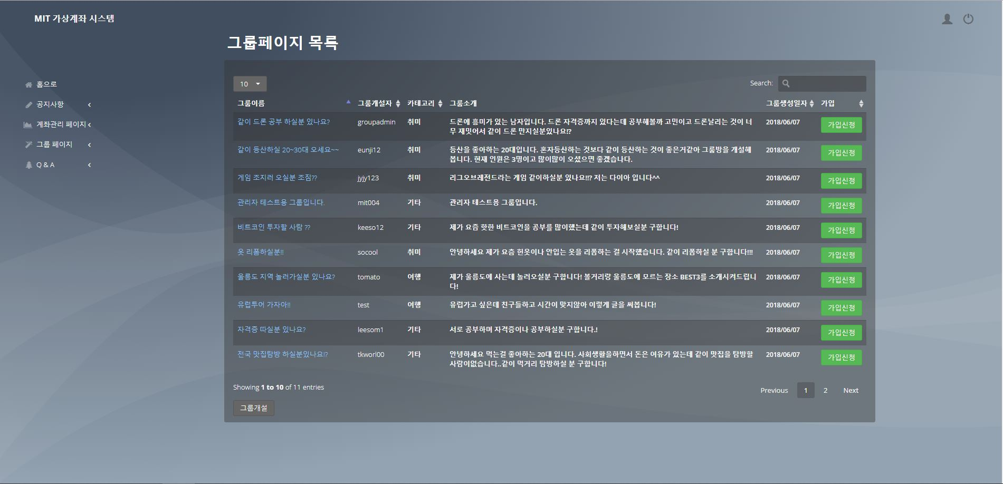
M I T
가상계좌 시스템
15
메인 페이지
NEXT IT
Notes:
http://minheeblog.tistory.com/category/PPT

Slide 18
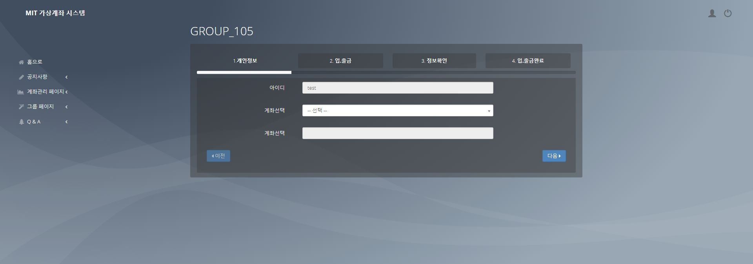
M I T
가상계좌 시스템
16
계좌 입·출금 페이지
NEXT IT
Notes:
http://minheeblog.tistory.com/category/PPT

Slide 19
M I T
가상계좌 시스템
17
페이지 시연
NEXT IT
Notes:
http://minheeblog.tistory.com/category/PPT

Slide 20
M I T
가상계좌 시스템
18
질의 응답
NEXT IT
Notes:
http://minheeblog.tistory.com/category/PPT

Slide 21
가상계좌 시스템
THANK
YOU
발표자 손 정 완
Notes:
http://minheeblog.tistory.com/category/PPT

